Slide 1
Code Creator, s.r.o.

Slide 2
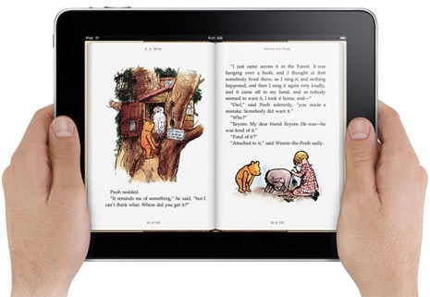
Vytvořte si multimediální knihy
dostupné online i off-line
mKnihy

Slide 3
Publikování knih nikdy nebylo jednodušší a bezpečnější.
Náš publikační systém poskytuje unikátní automatizované publikování elektronických knih s vysokým stupněm zabezpečení proti redistribuci.

Slide 4
Vaše knihovna vyrobená na míru bude dostupná pro všechny nejpoužívanější systémy.
Web knihovna, iOS knihovna, Android knihovna, Windows knihovna

Slide 5
mKnihy
Autoři Think different!
Programujeme mKnihy
s důrazem na individuální kreativní přání autorů
Knihy na míru!

Slide 6
Interaktivní prvky mKnih
Video, hudba, zvuky, obrázky, animace, interaktivní cvičení, matematické a chemické vzorce, testy a mnohem více
Nástroje pro studenty:
Zvýraznění, poznámky, citace, sdílení,...

Slide 7
Publi systém poskytuje
publikování mKnih
registraci uživatelů
prodej
statistiky aktivit uživatelů
statistiky využívání mKnih
kategorie mKnih
bezpečnou distribuci
další služby včetně mailingu

Slide 8
Potenciální zákazníci
Zákazníci
univerzity, školy, vydavatelé, nakladatelé, vydavatelé časopisů, školící agentury, jednotlivci, spisovatelé
Registrovaní uživatelé
studenti, čtenáři

Slide 9
Prodej knih - eShop
registrace studentů/čtenářů
platba přes GoPay platební terminál
úprava stránek obchodu v designu školy
centrální Publi eShop
sdílení knih mezi univerzitami
eduID registrace

Slide 10
Mezinárodní eShop
všechny knihovny do ePubli

Slide 11
Implementace Publi obsahuje
nákup licence
výroba iOS čtečky
výroba Android čtečky
výroba Windows čtečky
podporu
školení

Slide 12
Výroba mKnihy obsahuje
CC – tvorba knihy
programování a implementace na server
školení autorů
podpora autorů

Slide 13
Prodejte své mKnihy tisísům čtenářů!
Cena implementace: 450 000,- Kč bez DPH
Cena za výrobu mKnihy: již od 20 000,- bez DPH

Slide 14
Publi dnes
10 kompletních implementací
19 spolupracujících subjektů bez licence
1. vydavatelství s implementací
4 vydavatelé a nezávislí autoři v e-shopu
19 knihoven v App Store
19 knihoven v Google Play
106 200 stažení nebo prohlédnutí knih (2017)
2 500 registrovaných uživatelů
450 mKnih v Publi systému

Slide 15
Reference
UNIVERZITA KARLOVA – eCUNI: 20+ knih
MASARYKOVA UNIVERZITA– eMUNI: 90 knih
ČVUT PRAHA – eCVUT: 20 knih
TUL LIBEREC – eTUL: 10+ knih
MENDELOVA UNIVERZITA - eMendelu
JIHOČESKÁ UNIVERZITA - eJU
Vydavatelství ALTER – appALTER: 70+ books

Slide 16
Výzkumy
http://davidpublisher.org/Public/uploads/Contribute/556fad46a6d6f.pdf

Slide 17
Code Creator, Nové sady 988/2, Brno, Czech Republic, +420 775 555 357
mknihy@publi.cz

